Slide 1
Spring
轻量、企业、对象容器、框架

Slide 2
传统代码的问题：
严重依赖于实现而不是接口。
  如:
  public class OneAction(){
  private UserDao dao = new UserJdbcDao();//严重依赖
  privatte UserHibernateDao dao = new UserHibernateDao();
  }
非常难以扩展，必须修改原代码。
数据库事务的控制与我们的代码交织在一块，难以维护。
或是数据库事务的代码粒度不够细。不能明确标明何种异常应该回滚事务。
  如在这前的OSIV模式中，即使不是SQLException异常也会回滚事务。这就不够细粒度。

Slide 3
Spring简介：
Spring是一个开源框架，是为了解决企业应用开发的复杂性而创建的。
  Spring在软件开发中所占的位置是承上启下。
目的：解决企业应用开发的复杂性。
功能：使用基本的SpringBean代替EJB，并提供了更多的企业应用功能 。
范围：任何Java应用 。
简单来说，Spring是一个轻量级的控制反转(IoC)和面向切面(AOP)的容器框架。
Struts
MVC
Spring
服务层
管理struts2的Action
Hibernate
Dao层
管理hib的Session

Slide 4
Spring简介：
轻量——从大小与开销两方面而言Spring都是轻量的。完整的Spring框架可以在一个大小只有1MB多的JAR文件里发布。并且Spring所需的处理开销也是微不足道的。
非侵入 ——在应用中，一般不需要引用springjar包里的类。
控制反转——Spring通过一种称作控制反转（IoC）的技术促进了松耦合。当应用了IoC，某一接口的具体实现类的选择控制权从调用类中移除，转交给第三方裁决。
面向切面——Spring提供了面向切面编程的丰富支持，允许通过分离应用的业务逻辑与系统级服务（例如审计（auditing）和事务（）管理）进行内聚性的开发。应用对象只实现它们应该做的——完成业务逻辑——仅此而已。它们并不负责其它的系统级关注点，例如日志或事务支持。

Slide 5
Spring简介：
Spring即是一个容器又是一个框架。
容器——Spring包含并管理应用对象的配置和生命周期，在这个意义上它是一种容器，你可以配置你的每个bean如何被创建——基于一个可配置原型（prototype），你的bean可以创建一个单独的实例或者每次需要时都生成一个新的实例——以及它们是如何相互关联的。
框架——Spring提供了很多基础的与业务逻辑无关的功能，比如：事务管理、持久化框架集成等等，使用Spring框架，开发人员可以专注于业务逻辑开发，这个意义上讲它是一个框架。

Slide 6
为何要使用Spring?
至少在我看来，在项目中引入spring立即可以带来下面的好处
降低组件之间的耦合度,实现软件各层之间的解耦。
可以使用容器提供的众多服务，如：事务管理服务、消息服务等等。当我们使用容器管理事务时，开发人员就不再需要手工控制事务.也不需处理复杂的事务传播。
容器提供单例模式支持，开发人员不再需要自己编写实现代码。
容器提供了AOP技术，利用它很容易实现如权限拦截、运行期监控等功能。
容器提供的众多辅作类，使用这些类能够加快应用的开发，如： JdbcTemplate、 HibernateTemplate。
Spring对于主流的应用框架提供了集成支持，如：集成Hibernate、JPA、Struts等，这样更便于应用的开发。
Controller
Service
DAO

Slide 7
NEW:Spring作为容器如何管理你的类：
Spring提供了两个类来管理系统中的类，
调用这两个类的某些方法即可以获取到被容器管理的类。
这两个类是：BeanFactory和ApplicationContext.
被Spring管理的不仅是JavaBean,可是任意的类，我们称它们为SpringBean.
实例化
BeanFactory工厂
读取
应用程序
获取Bean实例
返回Bean实例
BeanFactory.xml,Bean配置文件

Slide 8
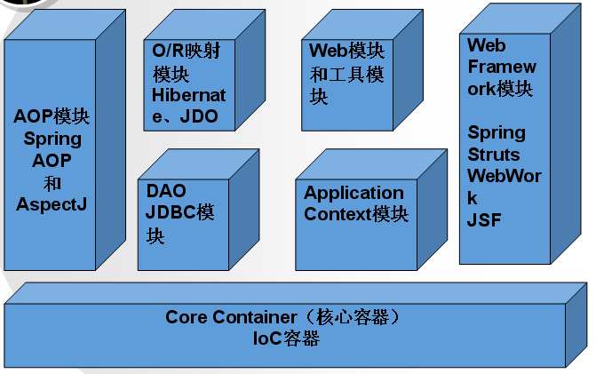
Spring的模块：-以下红框部分是我们所关心的内容：

Slide 9
Spring的包结构：
Spring2.5的包结构。
  支持JDK1.4。不支持泛型。必须进行强制类型转换。
Spring3.0的包结构。
  Jdk1.5以上。
  支持根据BeanID获取Bean实例，支持泛型。
  支持根据类名－接口名获取实例。
  支持表达式语言。#{…}
  支持新的线程池。
  直接支持任务调度。

Slide 10
Spring3.x提供的Jar包说明：
spring-context.jar：提供IoC高级功能，JNDI、EJB的支持等
spring-aop.jar：Spring的AOP框架
spring-dao.jar：提供了对数据库的访问抽象，提供了对JDBC和数据库事务的支持
spring-orm.jar：提供了对Hibernate, JDO, iBATIS和OJB的支持
spring-web.jar：提供了对web的支持
spring-webmvc.jar：Spring自己的Web框架
spring-mock.jar：提供了通过Mock方式进行测试的包
org.springframework.beans所有应用都要用到的，它包含访问配置文件、创建和管理bean，以及进行Inversion of Control / Dependency Injection（IoC/DI）操作相关的所有类
org.springframework.core 包含Spring框架基本的核心工具类，Spring其它组件要都要使用到这个包里的类，是其它组件的基本核心
org.springframework.asm Spring独立的asm程序
org.springframework.expression Spring表达式语言
org.springframework.context.support Spring提供在基础IoC功能上的扩展服务，此外还提供许多企业级服务的支持，如邮件服务、任务调度、JNDI定位、EJB集成、远程访问、缓存以及各种视图层框架的封装等
commons-logging Spring日志功能
Notes:
2。手动添加schema文件,方法如下：
windwos->preferences->xml->xmlcatalog
windwos->preferences->myeclipse->files and editors->xml->xmlcatalog
点"add",在出现的窗口中的Key Type中选择URI,在location中选"File system",然后在spring解压目录的dist/resources目录中选择spring-beans-2.5.xsd,回到设置窗口的时候不要急着关闭窗口,应把窗口中的Key Type改为Schema location,Key改为http://www.springframework.org/schema/beans/spring-beans-2.5.xsd

Slide 11
感受Spring：－ QuickStart:

Slide 12

Spring的两个重要容器类：
BeanFactory还是(VS) ApplicationContext.
  ApplicationContext是BeanFactory的子接口。
  BeanFactory通常称为Bean容器。
  ApplicationContext通常称为应用上下文。它的功能要多于BeanFactory，如它可以加载外部的资源文件、可以自动进行AOP切面、可以识别自动代理的的类、可以识别用于监听Bean创建的类等。－以下是使用ApplicationContext的示例：
Notes:
ApplicationContext ctx =
new ClassPathXmlApplicationContext("applicationContext.xml");
Person p1 = ctx.getBean("person",Person.class);

Slide 13
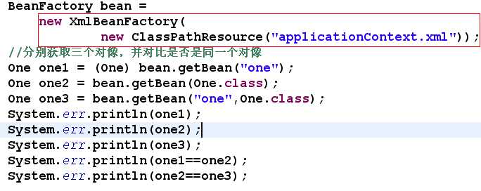
通过BeanFactory读取xml文件获取Bean:
问题解析：
１、Spring3.0增加了对泛型的支持，这一点大大优于2.5版本。
２、上面获取的三个对像，为同一个对像。即Spring已经帮我们做好了单例。
３、关于JavaBean.
Notes:
问题说明：
1：bean.getBean(“one”); - 是Spring2.5的方式，必须进行类型转换。
bean.getBean(One.class) – 是Spring3.0以后，支持泛型的方式，但使用此种方式必须注意，如果配置文件中，配置了两个相同类型的实例，则会抛出一个异常：no unique bean
bean.getBean(“one”,One.class) – 建议使用这种方式。

Slide 14
理解IoC和DI：
IoC：(Inversion of Control，控制反转)控制反转就是应用程序本身不负责依赖对象的创建及维护，依赖对象的创建及维护是由外部容器负责。这样控制权就由应用程序本身转移到了外部容器，控制权的转移就是所谓的反转。
依赖注入（Dependency Injection）：就是在运行期，由外部容器动态的将依赖对象注入到组件中 。
  或是在运行期，由外部容器决定具体执行的类代码。

Slide 15
理解IoC:
//手工注入方式：
public class PersonServiceBean {
private PersonDao personDao = new PersonDaoBean();
public void save(Person person){
personDao.save(person);
}
}
PersonDaoBean 是在应用内部创建及维护的。如果需要扩展或是修改，就必须要修改应用程序本身的源代码，这不符合OC原则。OC原则是指：OpenClose原则，即开闭原则。是指对修改关闭，对扩展开放。见：<Java与模式>第四章。
Notes:
所谓控制反转就是应用本身不负责依赖对象的创建及维护，依赖对象的创建及维护是由外部容器负责的。这样控制权就由应用转移到了外部容器，控制权的转移就是所谓反转。

Slide 16
理解依赖注入(Dependency Injection)
当我们把依赖对象交给外部容器负责创建，那么PersonServiceBean 类可以改成如下：
public class PersonServiceBean {
private PersonDao personDao ;
//通过构造器参数，让容器把创建好的依赖对象注入进PersonServiceBean，当然也可以使用setter方法进行注入。
public PersonServiceBean(PersonDao personDao){
this.personDao=personDao;
}
public void save(Person person){
personDao.save(person);
}
}
所谓依赖注入就是指：在运行期，由外部容器动态地将依赖对象注入到组件中。
所谓依赖注入就是指：
在运行期，
由外部容器动态地将依赖对
象注入到组件中。

Slide 17
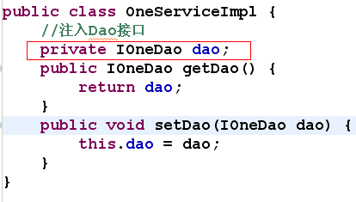

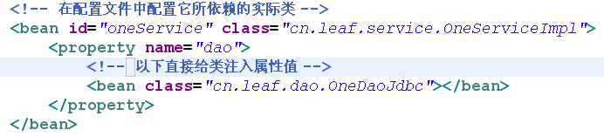
控制反转－让你类依赖接口而不是实际类，
在运行期间，由外部容器决定具体要执行的类：

Slide 18
配置你的Spring Bean:
由Spring容器管理所有Java类.
声明Bean.
构造器注入和setter注入。
装配Bean，注入List,Map,Set,Array,注入其他Bean.
自动装配。
控制Bean的创建和销毁。

Slide 19
Spring容器：
Spring提供了两种容器的实现： （前面已经说过）
  1、Bean工厂，由BeanFactory定义。是最简单的容器。
  2、应用上下文，由ApplicationContext定义，建立在Bean工厂之上，提供了系统构架服务，如从属性文件中读取文本信息，向有关的事件监听器发布事件等。同时ApplicationContext是BeanFactory的子类。
  两个容器都可以调用Bean的私有/公有构造方法实例化一个类。
  它们两个的区别：
    BeanFactory只有当需要获取一个Bean时才会去创建这个Bean的实例。
    ApplicationContext在启动时一次初始化所有Bean的实例、可以自动识别代理自动代理类、可以识别自动加载Bean等。

Slide 20
BeanFactory的实现类－XmlBeanFactory：
XmlBeanFactory是BeanFactory的子类。
XmlBeanFactory用于读取beans.xml的配置文件，它接收一个
Resource类的实现：
比较常用的资源定义为：
  ClassPathResource － 从classpath中读取
  FileSystemResource －从文件系统中读取
  ServletContextResource － 必须要在web环境下使用
Notes:
public class TestOne {
@Test
public void testOne(){
BeanFactory bf =
//new XmlBeanFactory(new ClassPathResource("a.xml"));
new XmlBeanFactory(new FileSystemResource("./src/a.xml"));
One o = (One) bf.getBean("one");
System.err.println(o);
}
}

Slide 21
ApplicationContext:
BeanFactory对于简单应用来说，已经非常好用。但为了获取Spring框架强大的功能，你需要使用Spring的高级容器－－应用上下文。
ApplicationContext的实现类为：
  ClassPathXmlApplicationContext
  FileSystemXmlApplicationContext
  XmlWebApplicationContext – 需要Spring－web包的支持。
  工具类：WebApplicationContextUtils用于在Web环境下获取容器。

Slide 22
Bean的装配：
通过构造器注入。 - Inverse of Control (Dependens Injection)
  DI 是指在类中声明一个类型的接口，在配置文件中由外部的容器在运行时设置具体的值。
  Class person{
  private String name = “wj”
  set…get…..
  }
  <bean id=p class=“…”><proprety name=“name=“ value=“ddd/.”>
通过setter方法注入。
给Bean注入集合。
给Bean注入其他Bean.
自动装配。

Slide 23
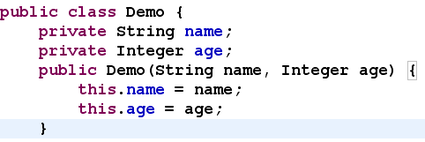
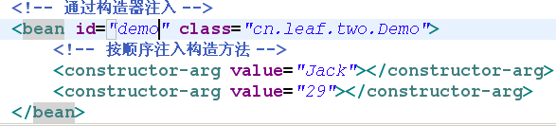
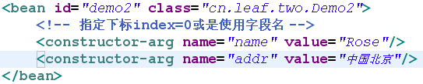
通过构造器注入： （注入值类型和引用类型）

Slide 24
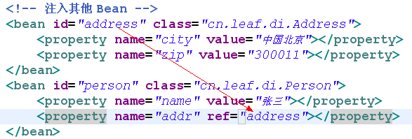
通过属性注入: (注入值类型和引用类型均可)

Slide 25
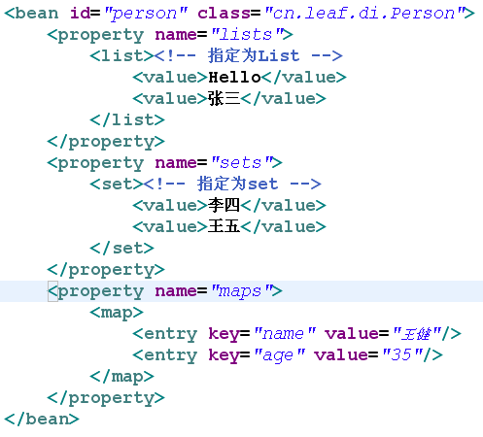

注入集合：

Slide 26
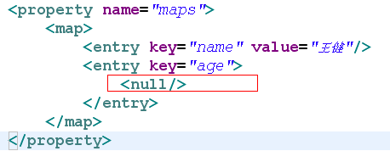
注入null值：

Slide 27
Bean的自动装配：
自动装配是指Spring根据指定的自动模式查找相关属性并自动装配。
Spring提供四种Bean的自动装配类型：
  byName-试图在容器中查找与属性名称相同的Bean的id，如果没有找到，则此属性装配不成功。
  byType－试图在容器中查询与属性类型相同的Bean，如果没有找到，则此属性装配不成功。如果找多个类型相符的Bean则会抛出UnsatisfiedDependencyException异常。
  Constructor－查找与自动装配的Bean的构造参数一致的一个或多个Bean。如果存在不确定的Bean或是构造，将会抛出一个异常。
  Autodetect －首先使用constructor来装配，然后再尝试用byType来装配。注意，到了spring3.0中，此项已经不再支持。

Slide 28
byName自动装配：
开发步骤：
  开发Address类及接口IAddress。
  开发Person类并声明Iaddress(接口)成员变量。
  在配置文件中通过byName自动装配。
说明：如果没有找到合适的名称匹配，则属性配置不成功，将返回null值。（不会抛出异常）
Notes:
<?xml version="1.0" encoding="UTF-8"?>
<beans
xmlns="http://www.springframework.org/schema/beans"
xmlns:xsi="http://www.w3.org/2001/XMLSchema-instance"
xmlns:p="http://www.springframework.org/schema/p"
xsi:schemaLocation="http://www.springframework.org/schema/beans http://www.springframework.org/schema/beans/spring-beans-3.0.xsd">
<!-- 根据名称自动装配 -->
<bean id="person"
class="cn.itcast.byname.Person"
autowire="byName">
<!-- 根据名称自动装配，可以删除下行
<property name="addr" ref="addr"></property>
-->
</bean>
<bean id="addr" class="cn.itcast.byname.Address">
<property name="city" value="北京"></property>
<property name="zip" value="1000003"></property>
</bean>
</beans>

Slide 29
byType自动装配：
说明：以下例当中，如果出现两个相同类型的属性则会在装配时抛出异常。
以下代码将会抛出一个异常。因为同时存在两个类型相同的Bean。
Notes:
<bean id="person" class="cn.itcast.Person" autowire="byType">
<property name="age" value="88"></property>
<property name="name" value="Jack"></property>
<!-- 根据byType自动装配，如果存在两个相同的bean,
则优先根据byName进行自动装配，在spring3.0上测试通过。
<property name="addr" ref="addr"></property>
-->
</bean>
<bean id="addr1" class="cn.itcast.Addr">
<property name="city" value="JN"></property>
</bean>
<bean id="addr" class="cn.itcast.Addr">
<property name="city" value="SDSD"></property>
</bean>

Slide 30
何时使用自动装配：
尽管自动装配给我们带来了很多方便，但同时也会带来很多问题。
如：按byType装配，不能在容器中多次声明一个Bean.
目前自动装配最大的缺点是缺乏透明。
由于自动装配隐藏了很多细节，所以一般情况下，我们不建议使用自动装配。

Slide 31
控制Bean的创建：
1、Bean的范围。
3、利用工厂方法创建Ｂean.
3、初始化和销毁Bean.

Slide 32
Bean的范围：
默认情况下，所有Spring的Bean都是单一的。即单例。
Bean的属性scope属性决定生成bean的方式：
  Singleton – 单例，默认值 。
  Prototype – 每一次请求创建一个新的实例。
  Request – 在web容器中，每一个request创建一个。
  Session – 在web容器中，第一个会话创建一个实例。
  Global – session – Http会话，在portlet上才会有效。

Slide 33
请考虑以下问题：
问题1：如果一个Bean是原型模式，被注入的类是单例模式
它们在容器中创建的次数。
<bean id="service" class=“...OneServiceImpl"
scope="prototype">
<property name="dao" ref="dao"></property>
</bean>
<bean id="dao" class=“…OneDaoJdbc" scope="singleton"/>
问题 2、如果将上面的情况反过来，它们在容器中创建的次数是多少？

Slide 34

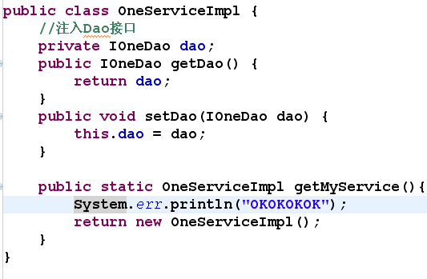
利用工厂方法来创建Bean:
在某些情况下，如果你希望通过工厂方法来获取Bean的实例。则可以提供一个factory-method方法。 在创建之前，你可以在工厂方法中实现一些其他的细节。
一般情况下，工厂方法返回当前类的实例或是子类的实例。

Slide 35
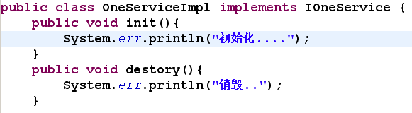
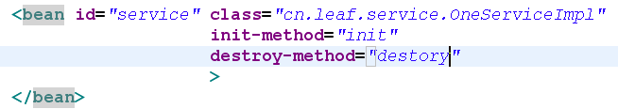
初始化和销毁Bean:
在bean元素中，定义init-method和destory-method属性，可设置初始化方法和销毁方法。需要注意的是：如果scope属性为prototype则不受spring缓存的控制，destory方法也将不会执行。所以，如果希望由spring去调用销毁方法，则不能使用prototype类型的范围。

Slide 36
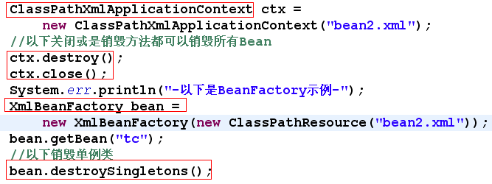
调用销毁方法：
如果需要Spring显示的去调用销毁方法，则必须销毁整个Spring容器，即关闭或是销毁BeanFactory或ApplicationContext。
上面两个接口中没有定义关闭方法，必须使用它们的子类才可以关闭容器。
容器的关闭，一般情况下不应由程序代码管理，应该交给第三方容器，如tomcat.
Notes:
package cn.leaf.service;
import org.springframework.beans.factory.xml.XmlBeanFactory;
import org.springframework.context.ApplicationContext;
import org.springframework.context.support.AbstractApplicationContext;
import org.springframework.context.support.ClassPathXmlApplicationContext;
import org.springframework.core.io.ClassPathResource;
public class TeacherService {
public void init() {
System.out.println("--------这是teacherservice的init的方法-------------");
}
public void close() {
System.out.println("---------这是销毁（destroy）方法----------");
}
public static void main(String[] args) {
ClassPathXmlApplicationContext ctx =
new ClassPathXmlApplicationContext("bean2.xml");
//以下关闭或是销毁方法都可以销毁所有Bean
ctx.destroy();
ctx.close();
System.err.println("-以下是BeanFactory示例-");
XmlBeanFactory bean =
new XmlBeanFactory(new ClassPathResource("bean2.xml"));
bean.getBean("tc");
//以下销毁单例类
bean.destroySingletons();
}
}

Slide 37
高级Bean装配：
父子Bean。
使用Spring的特殊Bean.
引用外部的资源文件。

Slide 38
声明父Bean和子Bean:
创建一个类来扩展另一个类，是面向对像的基础之一。
在Spring中，声明的两个Bean即使在实际类上没有继承关系，也是可以实现继承的。
Spring的Bean为我们提供了两个属性可以实现继承。
  Parent – 用于指明继承的Bean,类似于extends关键字。
  Abstract － true|false. － 声明一个Bean为抽象Bean,使用了abstract关键字的类，不会被Spring容器实例化。

Slide 39
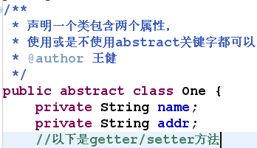
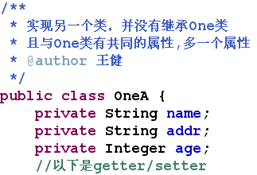
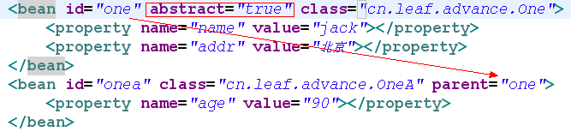
父子Bean示例：
１、我们首先声明了一个抽象类。
２、并在配置文件中使用了此类，和使用了
Abstract关键字。
Notes:
<?xml version="1.0" encoding="UTF-8"?>
<beans
xmlns="http://www.springframework.org/schema/beans"
xmlns:xsi="http://www.w3.org/2001/XMLSchema-instance"
xmlns:p="http://www.springframework.org/schema/p"
xsi:schemaLocation="http://www.springframework.org/schema/beans http://www.springframework.org/schema/beans/spring-beans-3.0.xsd">
<bean id="one" abstract="true" class="cn.leaf.advance.One">
<property name="name" value="jack"></property>
<property name="addr" value="北京"></property>
</bean>
<bean id="onea" class="cn.leaf.advance.OneA" parent="one">
<property name="age" value="90"></property>
</bean>
</beans>
－－－－－－－－－－－
package cn.leaf.advance;
/**
* 声明一个类包含两个属性，
* 使用或是不使用abstract关键字都可以
* @author 王健
*/
public abstract class One {
private String name;
private String addr;
//以下是getter/setter方法
public String getAddr() {
return addr;
}
public void setAddr(String addr) {
this.addr = addr;
}
public String getName() {
return name;
}
public void setName(String name) {
this.name = name;
}
@Override
public String toString() {
return "One [name=" + name + "]";
}
}
－－－－－－－
package cn.leaf.advance;
/**
* 实现另一个类，并没有继承One类
* 且与One类有共同的属性,多一个属性
* @author 王健
*/
public class OneA {
private String name;
private String addr;
private Integer age;
//以下是getter/setter
public Integer getAge() {
return age;
}
public void setAge(Integer age) {
this.age = age;
}
public String getAddr() {
return addr;
}
public void setAddr(String addr) {
this.addr = addr;
}
public String getName() {
return name;
}
public void setName(String name) {
this.name = name;
}
@Override
public String toString() {
return "OneA [addr=" + addr + ", age=" + age + ", name=" + name + "]";
}
}

Slide 40
父子Bean需要注意的问题：
在父Bean中定义的属性必须要在子Bean中出现。如果子Bean中没有定义相关属性,将会导致容器初始化失败。

Slide 41
使用Spring的特殊Bean:
Spring容器在多大数情况下，会平等的对待所有Bean.
但有些Bean有特殊的任务，通过实现Spring的某些接口，可以将某些Bean当成Spring容器的一部分。
利用这些特殊的Bean我们可以：
  对bean进行后处理，介入Bean的创建。
  从外部资源文件加载信息。
  让Bean了解容器。

Slide 42
配置属性的外在化：－经常用于数据连接
PropertyPlaceholderConfigurer类用于加载外部的资源文件。
<bean>
<property name=“locations”>
<list>
<value></value>
</list>
Notes:
<?xml version="1.0" encoding="UTF-8"?>
<beans xmlns="http://www.springframework.org/schema/beans"
xmlns:xsi="http://www.w3.org/2001/XMLSchema-instance" xmlns:p="http://www.springframework.org/schema/p"
xsi:schemaLocation="http://www.springframework.org/schema/beans http://www.springframework.org/schema/beans/spring-beans-3.0.xsd">
<bean class="org.springframework.beans.factory.config.PropertyPlaceholderConfigurer">
<property name="locations">
<list>
<value>cn/itcast/byname/a.properties</value>
</list>
</property>
</bean>
<!-- 根据构造自动装配 -->
<bean id="person" class="cn.itcast.byname.Person" autowire="constructor">
</bean>
<bean class="cn.itcast.byname.Address">
<property name="city" value="北京3"></property>
<property name="zip" value="10000333"></property>
</bean>
<bean class="cn.itcast.byname.Name">
<property name="firstName" value="${fname}"></property>
<property name="lastName" value="${lname}"></property>
</bean>
</beans>

Slide 43
示例：使用外部的资源文件连接数据库的示例
引入外部的资源文件。
配置简单数据源。

Slide 44
让Bean了解容器：
运行在Spring中的Bean，就像是《黑客帝国》中的人类，无知便是福。
Spring的Bean不知道自己，也不需要知道自己运行在Spring的容器中。这通常是好事，因为一旦让Bean了解容器，那它就与Spring耦合了。从而可能无法在容器之外生存。
但在某些情况下，Bean需要了解自己在Spring中的名称，了解自己运行的环境。
通过实现BeanNameAware,BeanFactoryAware,ApplicationContextAware接口，可以让Bean了解它的名称、BeanFactory、ApplicationContext。

Slide 45
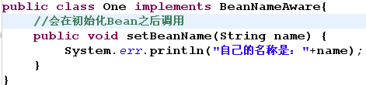
BeanNameAware
通过实现接口BeanNameAware的方法setBeanName可以获知自己的名称。
Notes:
package cn.itcast.event;
import org.springframework.beans.factory.BeanNameAware;
/**
* @author 王健
*/
public class One implements BeanNameAware{
//会在初始化Bean之后调用
public void setBeanName(String name) {
System.err.println("自己的名称是："+name);
}
}

Slide 46
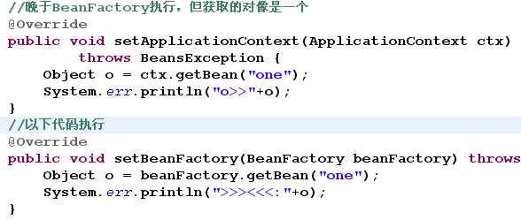
ApplicationContextAware:
在某些情况下，Bean有时也需要访问程序的上下文。
Notes:
package cn.itcast.event;
import org.springframework.beans.BeansException;
import org.springframework.beans.factory.BeanFactory;
import org.springframework.beans.factory.BeanFactoryAware;
import org.springframework.beans.factory.BeanNameAware;
import org.springframework.context.ApplicationContext;
import org.springframework.context.ApplicationContextAware;
/**
* @author 王健
*/
public class One implements BeanNameAware,ApplicationContextAware,BeanFactoryAware{
//会在初始化Bean之后调用
public void setBeanName(String name) {
System.err.println("自己的名称是："+name);
}
//晚于BeanFactory执行，但获取的对像是一个
@Override
public void setApplicationContext(ApplicationContext ctx)
throws BeansException {
Object o = ctx.getBean("one");
System.err.println("o>>"+o);
}
//以下代码执行
@Override
public void setBeanFactory(BeanFactory beanFactory) throws BeansException {
Object o = beanFactory.getBean("one");
System.err.println(">>><<<:"+o);
}
}

Slide 47
面试题：
1、请简单描述Spring的实现原理。
2、请实现一个简单的Spring容器。

